Slide 1
S.O.L.I.D.
Пять основных принципов объектно-ориентированного программирования
Просто о сложном

Slide 2
Принцип разделения интерфейса The Interface Segregation Principle
Много интерфейсов, специально предназначенных для клиентов, лучше, чем один интерфейс общего назначения.
Принцип разделения интерфейса (англ. Interface Segregation Principle, ISP) — один из пяти принципов проектирования классов «SOLID» в объектно-ориентированном программировании. Следование этому принципу помогает системе оставаться гибкой при внесении изменений в логику работы и пригодной для рефакторинга.

Slide 3
Принцип разделения интерфейса The Interface Segregation Principle
Interface в C#
Интерфейс содержит только сигнатуры методов, свойств, событий или индексаторов. Класс или структура, реализующие интерфейс, должны реализовать члены интерфейса, заданные в определении интерфейса

Slide 4
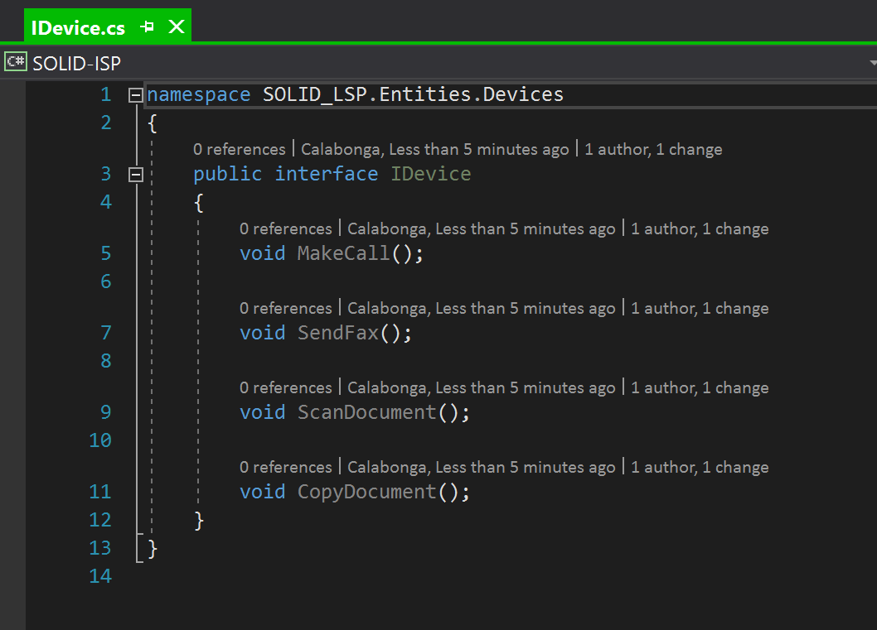
Принцип разделения интерфейса The Interface Segregation Principle
Пример нарушения №1
Device
Make Call
Send Fax
Scan Document
Copy Document

Slide 5
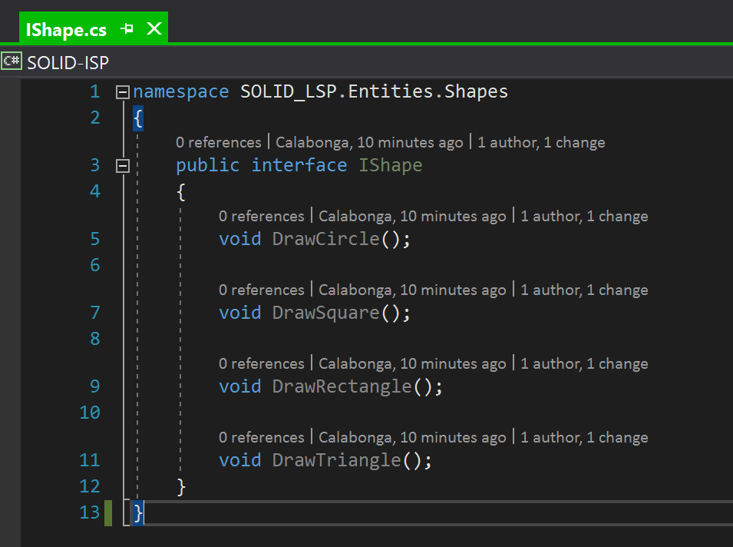
Принцип разделения интерфейса The Interface Segregation Principle
Пример нарушения №2
Shape
Draw Circle
Draw Square
Draw Rectangle
Draw Triangle

Slide 6
Принцип разделения интерфейса The Interface Segregation Principle
Типы интерфейсов
Интерфейсы по типу использования можно подразделить на следующие типы:
Маркер
Can Do

Slide 7
Принцип разделения интерфейса The Interface Segregation Principle
Демонстрация

